Slide 1
О совместной работе с ассоциацией русскоговорящих ученых RASA научного Центра «RASA-СПбПУ»
М.А. Одноблюдов
www.onti.spbstu.ru

Slide 2
Объединенный научно-технологический институт
Russian-speaking Academic Science Association - RASA
Действует с октября 2008. Официально зарегистрирована в 2009.
Насчитывает около 500 членов
В задачи Aссоциации входит:
Создание всемирной сети (network) русско-говорящих учёных, работающих внe РФ.
Обмен знаниями и опытом. Инициирование совместных проектов и координация исследовательских программ.
Организация конференций, cеминаров, научных школ.
Информирование об открывающихся постоянных и временных позициях, oб аспирантских и постдок стипендиях.
Обмен педагогическими программами и лекционными материалами.
Участие в экспертизе научных проектов.
www.onti.spbstu.ru

Slide 3
Объединенный научно-технологический институт
Центры RASA в России
Созданы
Создаются
www.onti.spbstu.ru

Slide 4
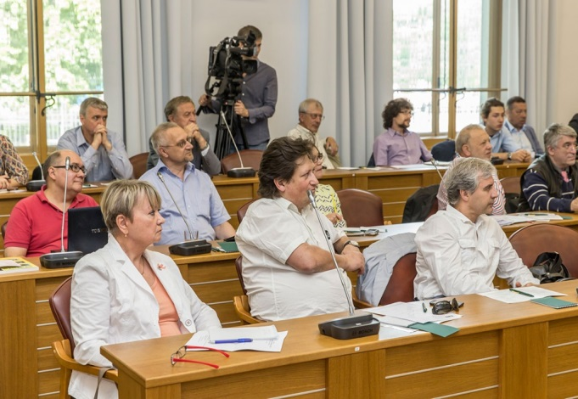
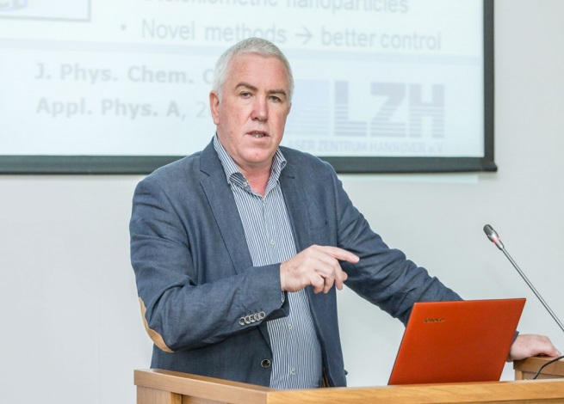
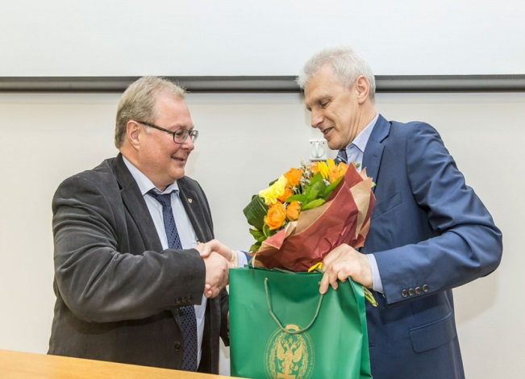
Объединенный научно-технологический институт
Научный Центр «RASA-СПбПУ» первый год работы
Пресс-конференция Центра RASA-СПбПУ в доме журналистов. Ноябрь 2014
Конференция MoST-2015 в СПбПУ Июль 2015
www.onti.spbstu.ru

Slide 5
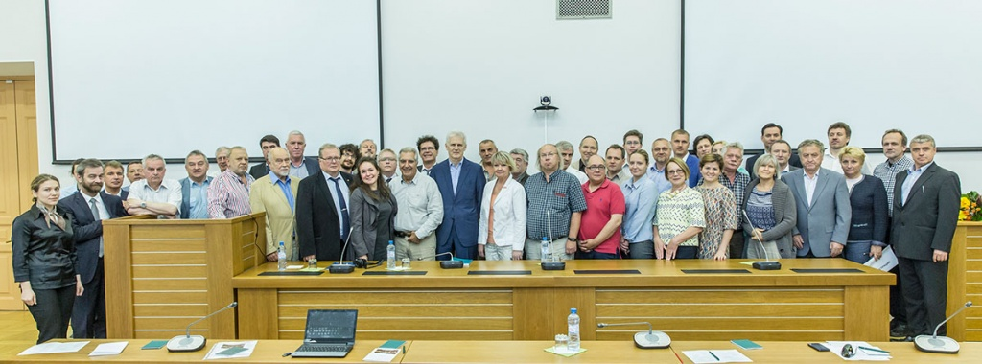
Объединенный научно-технологический институт
Конференция RASA в Политехническом
Конференция MoST-2015 прошла в Санкт-Петербургском политехническом университете Петра Великого 17 июля собрала представителей Международной ассоциации русскоговорящих ученых, работающих за пределами Российской Федерации
www.onti.spbstu.ru

Slide 6
Объединенный научно-технологический институт
Состав Центра «RASA-СПбПУ»
Лаборатория медицинских технологий
Н.Васильев (Harvard Medical School, USA) h-index: 2, Citations 2
Лаборатория нанопроизводства
Б.Чичков (University and Laser Zentrum, Hannover, Germany) h-index: 47, Citations 9097
Лаборатория микрокапсулирования и управляемой доставки биологически активных соединений
Г.Сухоруков (Queen Mary University of London, UK) h-index: 77, Citations 8521
Лаборатория синтетической биологии
А.Пичугин (Institut Gustave Roussy, France) h-index: 4, Citations 68
Лаборатория биоинформатики
Д.Фришман (Munich Technical University, Germany) h-index: 41, Citations 14741
Лаборатория функциональных покрытий
С.Михайлов (Ecole d'Ingénierie de Suisse Occidentale, Suisse) h-index: 15, Citations 891
www.onti.spbstu.ru

Slide 7
Объединенный научно-технологический институт
Формирование научного коллектива
Лаборатория | Заведующий | Сотрудники лаборатории | Внешние совместители | Внутренние совместители
Медицинских технологий | Н.В. Васильев |  |  | 12
Нанопроизводства | Б.Н. Чичков |  |  | 1
Микрокапсулирования | Г.Б. Сухоруков | 2
Синтетической биологии | А.М. Пичугин | 5 |  | 4
Биоинформатики | Д.И. Фришман | 3 | 1 | 1
Функциональных покрытий | С.Н. Михайлов | 2 | 1
Центр | В.И. Сафаров | 1
Всего 39 человек | 7 | 13 | 2 | 17
www.onti.spbstu.ru

Slide 8
Взаимодействие лабораторий Центра с научными структурами университета и со сторонними организациями
СПб Мед.Унив.
МАГНЕТОН
ИВС РАН
Кафедрa
« Информационныe
технологии в дизайне»
МашТех
Кафедрa
«Компрессорная, вакуумная,
холодильная
техника»
НИЛ «Нано и
микросистемной
техники»,
Центр
RASA
Кафедрa
«Прикладная
Математика»
Кафедрa
"Радиофизика"
НТК ММИСУ
Кафедрa
"Автоматы"
НИИ Онкологии
имени Петрова
Алмазовский
Кардио Центр

Slide 9
Объединенный научно-технологический институт
Научные публикации
Опубликовано 8 работ
Из них 75% в изданиях с импакт-фактором выше 3,2 (СПбПУ средний 0,8)
Одна в Nature Communications, импакт-фактор 11,47
Направлено для опубликования 5 работ
Готовятся к публикации в 2015 году 7 работ
Предполагается опубликовать в 2016 году 50 работ
www.onti.spbstu.ru

Slide 10
Объединенный научно-технологический институт
Участие в образовательном процессе
Магистр - 1
Д.Дронов руководитель А.Пичугин
Аспиранты - 3
А. Васильева, руководитель Д.Фришман
Е. Попова руководитель Г.Сухоруков
Д.А.Перевозник. руководитель Б.Чичков
Кафедрa «Квантовая электроника»,
магистерская программа «Квантово-механические явления в микро- и нано-системах»,
научный руководитель Б.Чичков.
«Конкурс индивидуальных исследовательских проектов в рамках Всероссийского инженерного конкурса студентов и аспирантов, обучающихся по инженерным специальностям и направлениям подготовки» (Исполнитель – А. Терентьев, руководители – Н. Васильев, И. Штурц; бюджет 700 тыс. руб.)
www.onti.spbstu.ru

Slide 11
Объединенный научно-технологический институт
Стажировки в зарубежных лабораториях
А. Неткачёв (лаб.С.Михайлова)
1 месяц, Швейцария
С.Тарновская, А. Васильева, (лаб.Д.Фришмана)
3 недели Германия, Мюнхен
Д.А.Перевозник
(лаб.Б.Чичкова), Германия, Ганновер
В октябре запланирована стажировка сотрудников лаборатории Д.Фришмана в Мюнхене
www.onti.spbstu.ru

Slide 12
Объединенный научно-технологический институт
Заявки на получение финансирования
Участие в конкурсах:
Минобрнауки (из 11 поданных от университета заявок – 2 от RASA)
РНФ (выигран грант 18 млн)
Фонд Сколково (выигран грант 5 млн)
Программы «Фонда развития малых форм
предпринимательства»
Расширение участия в конкурсах с международными партнерами – работа на репутационную составляющую рейтинга QS
www.onti.spbstu.ru

Slide 13
Объединенный научно-технологический институт
Заявки на получение финансирования
Выигранные конкурсы
Изучение феномена низкого генетического разнообразия ВИЧ-1 и выявление лекарственной устойчивости у циркулирующих штаммов вируса в России
Совместно с А.П.Козловым
Грант РНФ 6 миллионов рублей в год, на три года
Поиск биаллельных мутаций, предрасполагающих к раку молочной железы, в славянской популяции
Конкурс OMICS 2015 – «Большие данные в биомедицине» 5 млн руб
Сoвместно с НИИ Онкологии им Петрова
5 млн руб Предполагается создание МИП
www.onti.spbstu.ru

Slide 14
Объединенный научно-технологический институт
Заявки на получение финансирования
Заявки на рассмотрении
Минобрнауки «Проведение исследований по приоритетным направлениям развития науки, технологии и техники в Российской Федерации с участием научно-исследовательских организаций и университетов США и Канады» Мероприятие 2.1
«Разработка алгоритма увеличения темпорального разрешения цветовой Доплер-эхокардиографии для диагностики внутрисердечных потоков крови при сердечной недостаточности» Срок работ: октябрь 2015-декабрь 2016,
объем финансирования
15,2 млн субсидия Минобрнауки
18 млн. руб внебюджетных средств (американский партнер).
www.onti.spbstu.ru

Slide 15
Объединенный научно-технологический институт
Заявки на получение финансирования
Заявки на рассмотрении
Минобрнауки «Проведение исследований по приоритетным направлениям развития науки, технологии и техники в Российской Федерации с участием научно-исследовательских организаций и университетов США и Канады» Мероприятие 2.2
«Разработка нового поколения проводящих оксидов (TCO) для оптико-электронных приборов» Срок работ: октябрь 2015-декабрь 2016,
объем финансирования
13,0 млн субсидия Минобрнауки
13 млн. руб внебюджетных средств (швейцарский партнер).
«Конкурс индивидуальных исследовательских проектов в рамках Всероссийского инженерного конкурса студентов и аспирантов, обучающихся по инженерным спеиальностям и направлениям подготовки» (Исполнитель – А. Терентьев, руководители – Н. Васильев, И. Штурц; бюджет 700 тыс. руб.)
www.onti.spbstu.ru

Slide 16
Объединенный научно-технологический институт
Ожидаемые результаты на горизонт 2020 г
 | Чичков | Фришман | Сухоруков | Пичугин | Михайлов | Васильев
Статьи |  |  |  |  |  |  | 150-160
Доклады на конференцияx | 8-10 | 10 | 5-7 | 5 | 5-10 | 6 | 38-48
Заявки на патенты | 2 | 0-2 | 2-3 | 1-3 | 2-3 | 4 | 11-16
Заявки на Гранты | 4-5 | 6-8 | 5-6 | 6 | 5-10 | 5-6 | 31-40
Магистрские. диссертации. | 3 | 0-2 | 4 | 3 | 5 | 4 | 19-21
Aспирантские диссертации . | 2 |  | 2 | 1-2 | 1 |  | 8-9
Создание МИП |  | 0 | 0-1 | 1 | 1 | 1 | 3-4
www.onti.spbstu.ru
Notes:
Однако необходимо усиливать требования к показателям активности лабораторий, чтобы уровень результатов превысил среднеуниверситетский.

Slide 17
Объединенный научно-технологический институт
Бюджет Центра «RASA-СПбПУ» до конца 2015 года
Статья
ФОТ руководителей | 9,6
ФОТ сотрудников (в т.ч. командировки) | 17,95
Оснащение (Расходные, компьютеры, мебель, недорогое оборудование, контрагенты) | 14,05
Оборудование | 33,9
Непредвиденные расходы | 10
Итого | 86,5
www.onti.spbstu.ru

Slide 18
Объединенный научно-технологический институт
План-график
размещения лабораторий Центра «RASA-СПбПУ» в здании на ул. Хлопина, д.11, корп.1, лит.А
Мероприятие | Ответственный | Срок 3-й эт | Срок 4-й эт
Подготовка заявки на закрепление помещений | В.И. Сафаров | 03.06.15 | 03.06.15
Подготовка приказа о закреплении помещений за Центром «RASA-СПбПУ» | Г.И. Хорьков | 08.06.15 | 08.06.15
Первичная планировка расстановки оборудования и рабочих мест сотрудников | В.И. Сафаров | 08.06.15 | 30.06.15
Подготовка исходного задания на проектирование | А.И. Смирнов | 11.06.15 | 07.07.15
Корректировка задания на проектирование | А.И. Смирнов В.И. Сафаров | 24.06.15 | 22.07.15
Передача задания на проектирование в ДСП и РИК | М.А. Одноблюдов | 25.06.15 | 23.07.15
Согласование задания на проектирование со службами СПбПУ | Г.И. Хорьков | 10.07.15 | 06.08.15
Проектирование * | Г.И. Хорьков | 10.08.15 | 06.09.15
Выполнение строительно-монтажных работ * | Г.И. Хорьков | 09.10.15 | 06.11.15
Установка и запуск оборудования | В.И. Сафаров | 23.10.15 | 20.11.15
www.onti.spbstu.ru

Slide 19
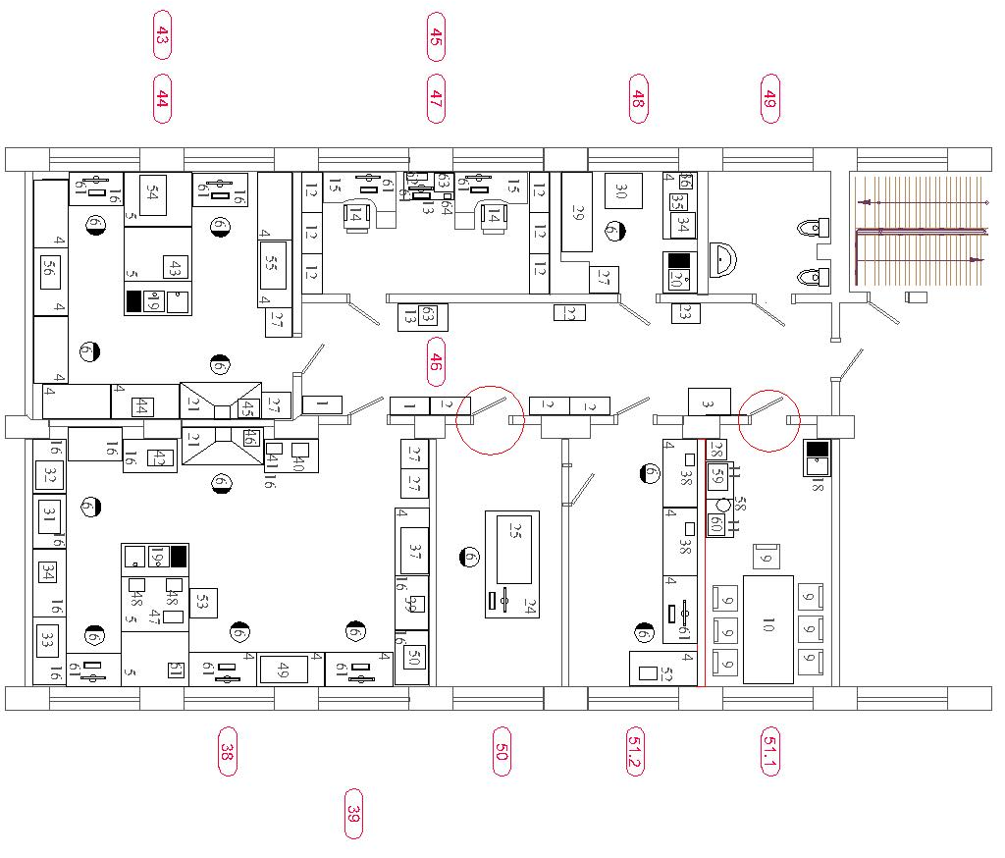
Объединенный научно-технологический институт
План размещения на ул. Хлопина, д.11, корп.1, лит.А 3-й этаж
www.onti.spbstu.ru

Slide 20
Объединенный научно-технологический институт
План размещения на ул. Хлопина, д.11, корп.1, лит.А 4-й этаж
www.onti.spbstu.ru

Slide 21
КОНТАКТНАЯ ИНФОРМАЦИЯ
Объединенный Научно-Технологический Институт
195251, Санкт-Петербург, Политехническая, д. 29
web: onti.spbstu.ru
Тел.: +7(812) 552-86-43
e-mail: onti@onti.spbstu.ru
Директор:
Максим Анатольевич Одноблюдов, к.ф.-м.н.
e-mail: maxim.odnoblyudov@spbstu.ru

